Slide 1

Taller de Proyecto II
PS6 — INVESTIGACIÓN DE BLOCKCHAIN
Integrantes del Grupo de Desarrollo:
Corsino Alexandre
Lascano Gamal
Notes:
Hola, somos el grupo PS6 de taller de proyecto 2, y vamos a hacer un proyecto de investigación usando la tecnología blockchain

Slide 2
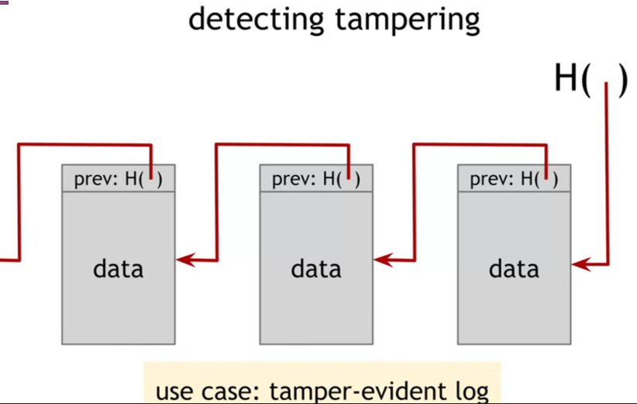
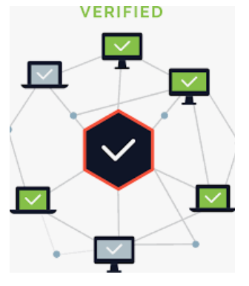
Blockchain
Estructura de datos que utiliza punteros hash
Cada nodo tiene una copia de la blockchain
Uno puede verificar transacciones
O agregar bloques haciendo broadcast a los otros nodos
Una cantidad mínima de nodos tiene que verificar una
transacción correctamente para que esta sea aceptada en la blockchain
Los datos no se pueden modificar, solo se pueden
agregar bloques para actualizar datos.
Notes:
Blockchain es una tecnologia que se basa en un registro unico, consensuado y distribuido entre varios nodos en una red, los cuales guardan en si mismos informacion respecto al bloque mismo, y un vinculo al bloque anterior en la cadena, el cual no es modificable.

Slide 3
Objetivo/s del Proyecto
Realización de una blockchain de trazabilidad de objetos
Asignar un código en un objeto y poder escanearlo para recuperar información de este
Poder agregar bloques de información de los objetos en la blockchain y poder visualizarlos
Poder conectar una placa arduino por wifi para luego mandar datos a una página web
Taller de Proyecto II - 2020
Notes:
El objetivo de este proyecto es realizar una blockchain con el proposito del seguimiento de objetos. Se le asignara un codigo a un objeto en especifico, el cual se podra escanear para poder recuperar la informacion actual y pasada del mismo. Asimismo se dispondra de una pagina para poder agregar nuevos objetos a la blockchain. Para enviar los datos de los objetos, contaremos con una placa arduino conectada a una red wifi, la cual manda la información de los objetos a una página web.

Slide 4
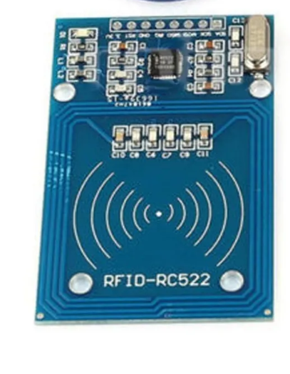
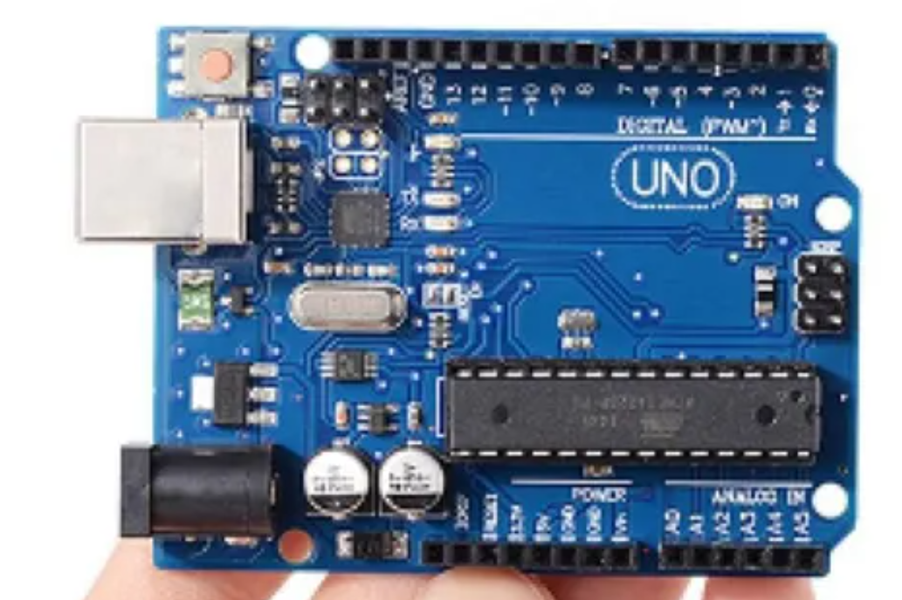
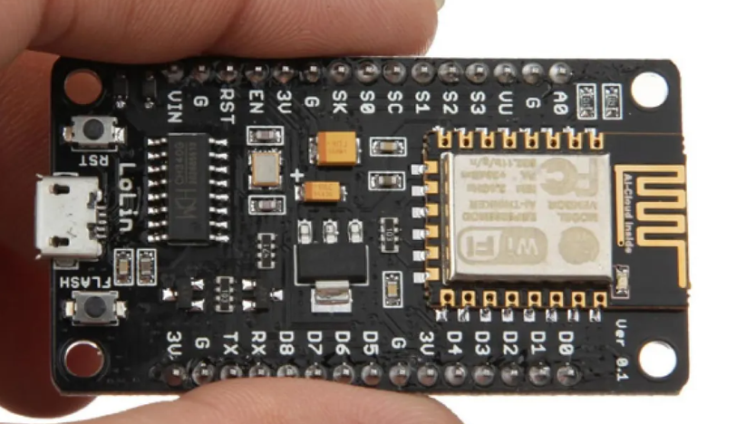
Partes de Hardware
Arduino Uno R3
Nodemcu Esp8266 Lua V3 Ch340g
Rfid Rc522 13 56mhz
Notes:
Para este proyecto usaremos una Placa Arduino Uno R3, un Sensor RFID Rc522, un módulo WIFI NodeMCU ESP8266 y una computadora que actuará como cliente.

Slide 5
Comunicaciones
Rfid – objeto a placa
Wifi – placa a internet
Http – internet a sitio
Notes:
El objeto enviara su tag RFID directamente a la placa, desde ahí se enviara el tag a la red WIFI, la cual mediante un HTTP Post enviara la información al sitio web.

Slide 6



Interfaz/parte web
Notes:
El sitio web va a ser realizado utilizando python y django, hosteado en heroku, con la base de datos manejada con postgreSQL.

Slide 7
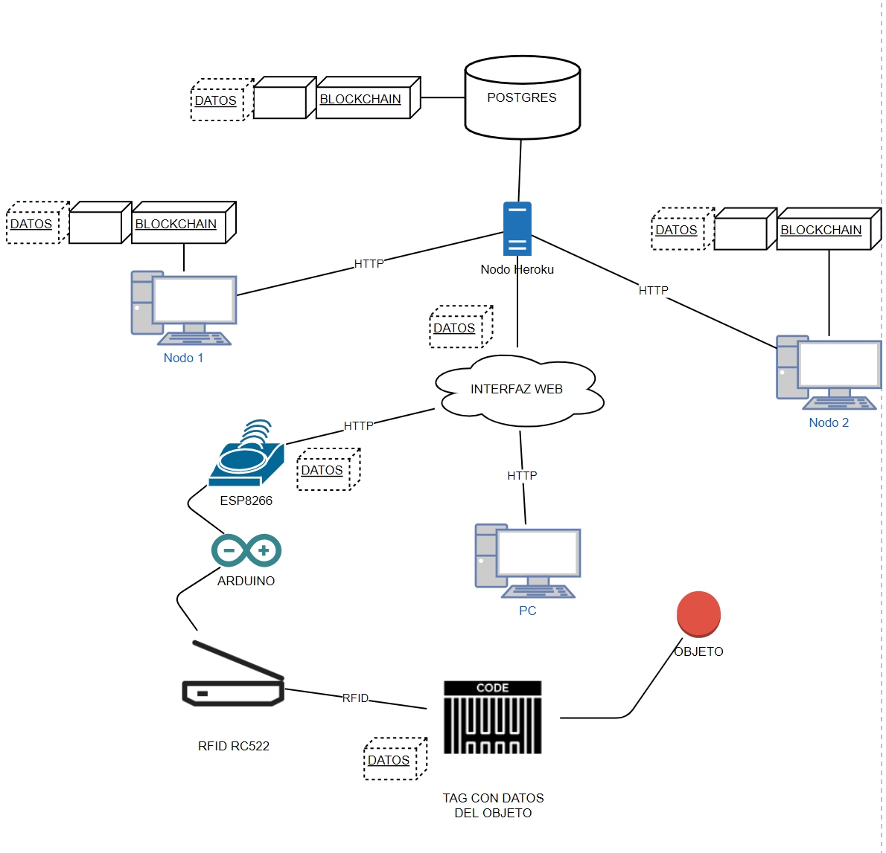
Funcionalidad del proyecto
Notes:
Primero taggeamos un objeto con un tag RFID. Al scanear el objeto en el sensor RFID, la placa Arduino enviara los datos mediante un HTTP Post a la pagina web en Heroku con el tag del objeto. Al recibir el objeto en la pagina cliente, se podra modificar la información acerca de donde se encuentra el objeto agregando un nuevo bloque (si ya está en el sistema) o se podra agregar al sistema con un determinado valor. Entonces se realizaran las debidas modificaciones en la blockchain del objeto y se guardaran los valores de los objetos donde se encuentran los nodos, ya sea en los servidores de PostgreSQL que actuaran con nodo online, o en los nodos de verificacion, existentes en dos computadoras distintas.

Slide 8
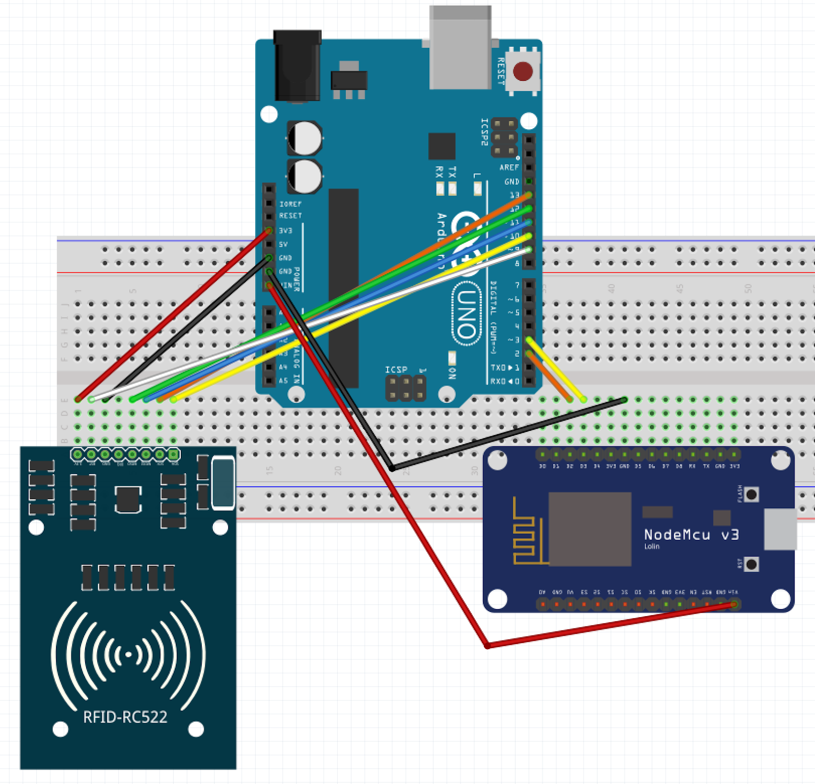
Circuito
Notes:
Aca se encuentra el circuito arduino, cuenta con un scanner rfid que se conectara con los pines digitales de 9 a 13, y se usará para mandar los datos de trazabilidad de un objeto al nodemcu conectado a los a los pines 2 y 3 para luego mandar los datos a nuestro sitio web

Slide 9




Software
Heroku CLI para hostear el sitio web
Python3 para programar el sitio web
Arduino IDE para programar la placa arduino
Fritzing para esquemáticos
Notes:
El software utilizado en el proyecto es el siguiente: utilizamos la Command Line interface de heroku para poder interactuar con el sitio web, emplearemos python 3 para programar el sitio, en conjunto con Django API y un editor de texto. Vamos a usar la IDE de Arduino para programar la placa arduino y por último se crearan los esquemáticos del proyecto con fritzing.

Slide 10
Tareas iniciales
Proyecto iniciado con software ✔
Comprar los componentes ✔
Hacer el esquema del proyecto ✔
Armar un sitio web básico en HTML ✔
Armar el circuito preliminar ✔
Programar el arduino
Hacer una blockchain
Notes:
Es un proyecto iniciado con software, la parte hardware/circuito quedará en fase prototipo y no incluirá un diseño PCB.
Los componentes ya están comprados, el esquema del proyecto esta hecho, versiones iniciales del sitio y del circuito están hechas. Las tareas iniciales a completar son la programación del arduino con el nodo wifi y scanner rfid, y la creación de una blockchain basica.

Slide 11
¡Gracias!
Notes:
Muchas gracias

